Slide 1
实验4：蛙类心室的期前收缩与代偿间歇
实验5：离体蛙心的制备
实验6：离子和药物对离体蛙心的影响
——（蛙心灌流）
Notes:
上一次实验中我们主要了解了骨骼肌体外收缩的特点，一个突出特点就是：不应期短，在有高频连续刺激时，可以产生强制收缩。
本次实验来了解一下心肌收缩以及心脏生理功能的基本特点。

Slide 2
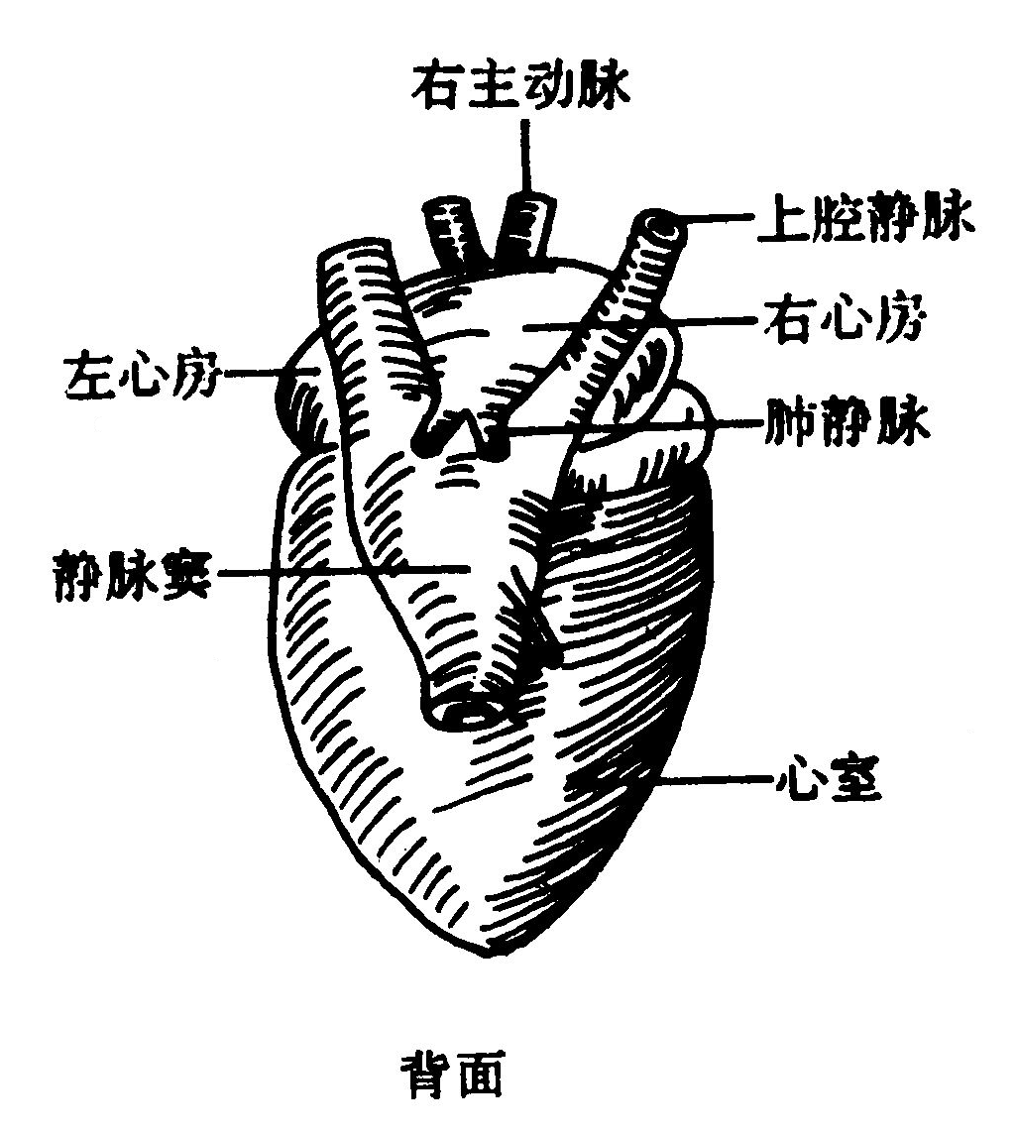
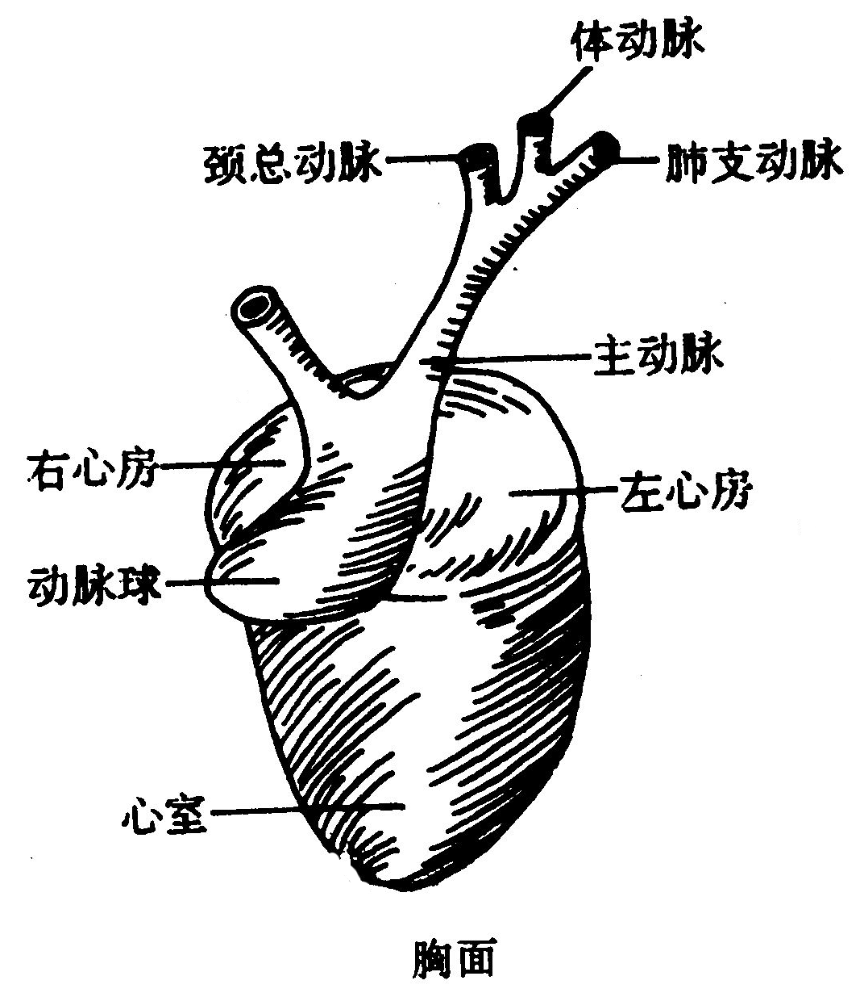
I 基本实验原理
两栖类动物的心脏为两心房、一心室结构，心脏的起博点位于静脉窦处的节律性细胞。
静脉窦处节律细胞的自动节律性最高，心房处次之，心室处最低。
动脉圆锥
Notes:
静脉窦：心脏附近由大的静脉汇合所形成的血管腔，具有可收缩的肌肉壁，能将静脉血送入心房。
两栖类和爬行类的静脉窦开口于右心房。鸟类和哺乳类成体静脉窦和心房合并，成为右心房的一部分。
静脉窦，类似于人的窦房结，可以自动去极。

Slide 3
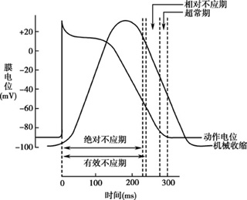
心肌兴奋性的特点在于其有效不应期较长，约相当于整个收缩期和舒张早期，而相对不应期和超常期均发生在舒张期内。
如果在舒张早期以后，给予心脏一次较强的阈上刺激，则可在正常节律性兴奋到达以前，产生一次提前出现的兴奋和收缩，称之为期前收缩（或称期外收缩）。
Notes:
心肌也和骨骼肌一样具有兴奋收缩功能，但其收缩具有鱼骨骼肌不同的特点。
可以验证其阈刺激强度和最大刺激强度，并与骨骼肌收缩特点进行比较。期前收缩幅度会因刺激强度的不同而有所不同。
绝对不应期：心室肌细胞动作电位从0期去极化到3期复极化至-55mV的这段时间内，该段时间内钠通道处于失活状态
有效不应期：随后，在膜电位从-55mV复极化至-60mV的这段时间内，钠离子部分恢复活性，较强刺激可以引起细胞部分兴奋，但不能产生可扩布的动作电位，也不能产生机械收缩。心室肌细胞的有效不应期较长，可达180ms。
相对不应期：从复极化至-60mV~-80mV这段时间内，需要较强阈上刺激才能产生动作电位，且越接近绝对不应期，需要的刺激强度越大。
超常期：在膜电位复极化至-80~-90mV的时间内，此时膜电位和阈电位（约70mV）的差距很小，稍低于阈强度的刺激便可以使心脏产生动作电位。

Slide 4
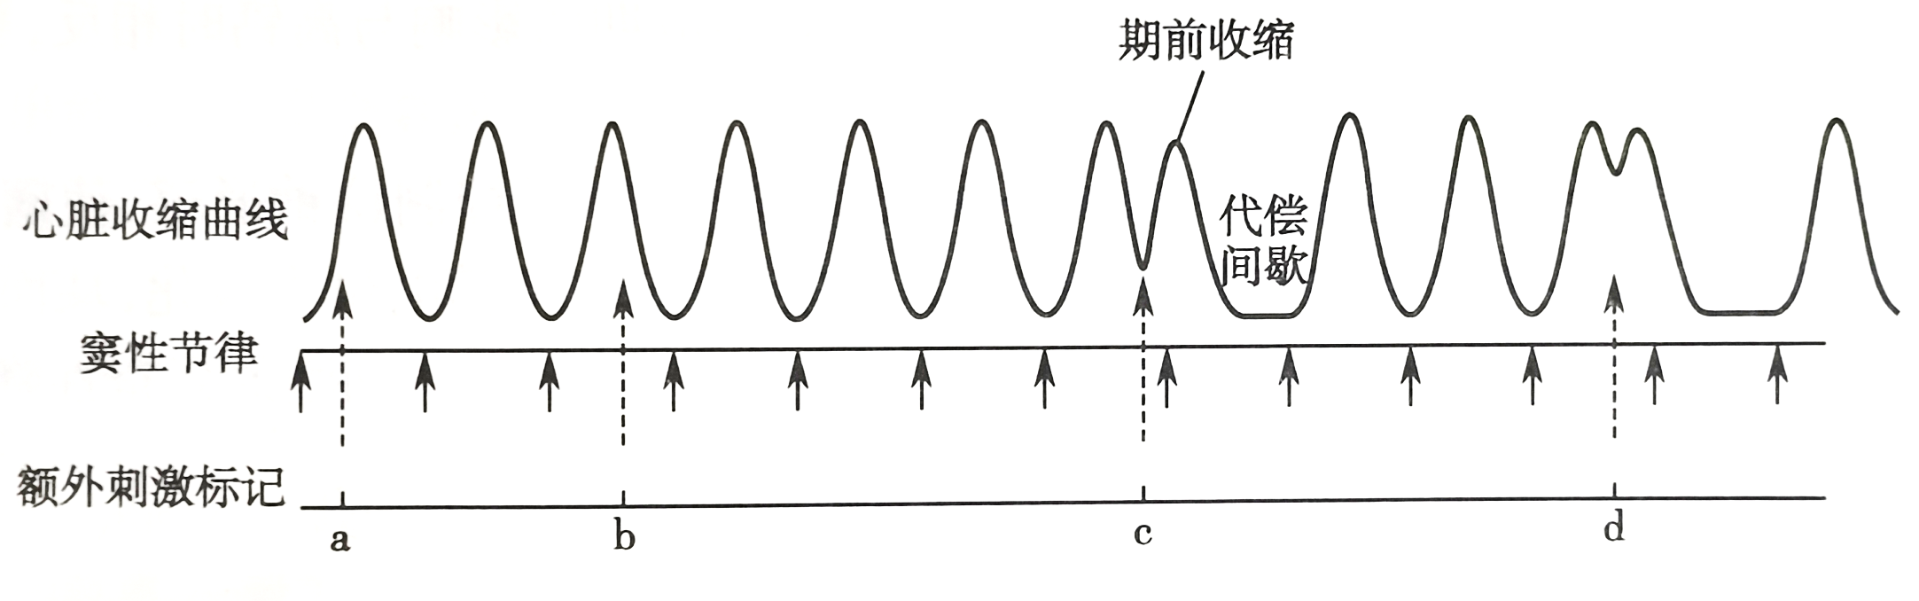
期前收缩也有不应期。如果下一次正常的窦性节律性兴奋到达时正好落在期前收缩的有效不应期，便不能引起心肌收缩，要等静脉窦传来下一次兴奋才能发生收缩反应，这样在期前收缩之后就会出现一个较长的舒张期（间歇期），称为代偿间歇。
期前收缩与代偿间歇示意图
Notes:
（姚泰，生理学第二版，图9-16）
代偿间歇的生理意义：让心脏充分回血，以保证下次收缩时的射血。进而保证身体正常供氧。维持血液循环。
期前收缩和临床上的心脏早搏产生的原理是一样的，只是发生的原因不同，早搏有生理性的也有病理性的。
如果心率太慢，紧接着期前收缩的窦性刺激传到心室时，落在有效不应期之后，可引起心肌兴奋和收缩，不出现代偿间歇。

Slide 5
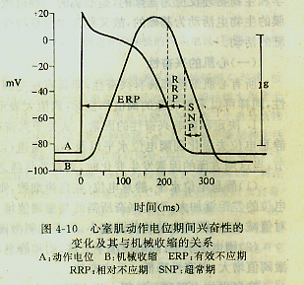
心脏正常节律性活动有赖于内外环境的相对稳定，离体心脏用理化性质近似于血浆的生理溶液进行灌流，以保持其新陈代谢顺利进行，这种节律性可维持较长时间。
心肌细胞生物电活动的基础是钠、钾、钙等跨膜离子流。
Notes:
林格溶液，任氏液
任氏液：成分、渗透压、pH和蛙的血清相似
离体心肌的养料和氧气是心内膜通过心室腔的液体直接渗透而获得的。
血清和血浆的区别：血清中不含纤维蛋白原和各种凝血因子。二者都不包括血细胞。
血浆：血液中除去红细胞、白细胞和血小板以外的所有成分，其中90%为水。

Slide 6
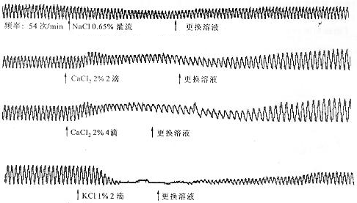
灌流液中钠、钾、钙离子浓度的变化会对心脏的活动产生一定的影响。
Notes:
收缩、舒张幅度，收缩频率
从心肌兴奋性变化周期来看，
去极化过程：快钠通道开放，钠离子内流
复极化过程：
1期，快速复极初期，快钠通道失活，钾离子外流引起一过性外向电流，快；
2期，平台期，100~150ms，L型钙通道开放，钙离子内流，钾离子外流，钠离子一过性内流，
3期，快速复极末期，L型钙型通道关闭，外向的钾电流进一步增加
静息期，动作电位4期，钠通过钠泵外流，钾内流，钙通过钠-钙交换体外运，少量通过钙泵外运，
总时程200~300ms

Slide 7
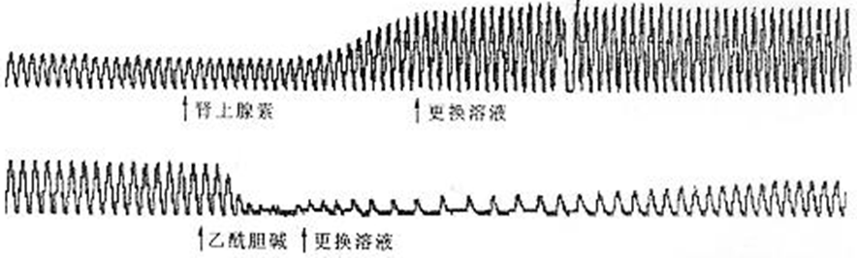
调节心脏活动的神经、体液因素对心脏活动的直接作用是神经递质或激素与心肌细胞相应受体结合，导致心脏活动的增强或减弱。
交感神经兴奋时，其末梢释放递质—去甲肾上腺素，作用于心肌细胞膜上的β受体，使心肌收缩力增强，心率加快；迷走神经兴奋时，其末梢释放递质—乙酰胆碱，作用于心肌细胞膜上的 M 受体，对心肌细胞起抑制作用，使心肌的自律性降低。
特异的受体阻断剂能阻断相应的递质与受体的相互作用。
Notes:
通过一些列酶促反应调节细胞膜上离子通道的通透性，从而达到调节离子跨膜的效果。
乙酰胆碱受体包括两种：毒蕈碱型受体（M受体），产生副交感神经兴奋效应，既心脏活动抑制，支气管胃肠平滑肌和膀胱逼尿肌收缩，消化腺分泌增加，瞳孔缩小等。阿托品为毒蕈碱受体阻断剂。烟碱型受体（N受体），N1位于神经节突触后膜，可引起自主神经节的节后神经元兴奋，N2受体位于骨骼肌终板膜，可引起运动终板电位，导致骨骼肌兴奋。六烃季胺主要阻断N1受体功能，筒箭毒碱阻断N2受体功能。
肾上腺素能激动α和β两类受体，产生较强的α型和β型作用。
作用于心肌、传导系统和窦房结的β1受体，加强心肌收缩性，加速传导，加速心率，提高心肌的兴奋性。对离体心肌的β作用特征是加速收缩性发展的速率（正性缩率作用，positive klinotropic effect）。由于心肌收缩性增加，心率加快，故心输出量增加。肾上腺素又能舒张冠状血管，改善心肌的血液供应，且作用迅速，是一个强效的心脏兴奋药。其不利的一面是提高心肌代谢，使心肌氧耗量增加，加上心肌兴奋性提高，如剂量大或静脉注射快，可引起心律失常，出现期前收缩，甚至引起心室纤颤。

Slide 8
II 实验目的
学习暴露牛蛙心脏的方法，熟悉心脏的结构，辨认主要的大血管。
观察心脏各部分自律性活动的时相和频率特点，掌握在体蛙类心脏活动的描记方法。
观察额外刺激对心脏收缩的影响，了解其产生机理。
学习离体蛙心的制备及其灌流方法。
观察钙、钾等离子，去甲肾上腺素、乙酰胆碱、普萘洛尔、阿托品等药物对心脏活动的影响。
Notes:
钠离子和钾离子都是通过对钙离子浓度的影响来抑制兴奋收缩欧联，所以，只做钾离子。感兴趣的同学可以做钠离子。

Slide 9
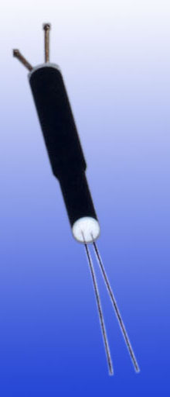
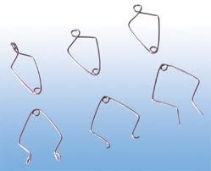
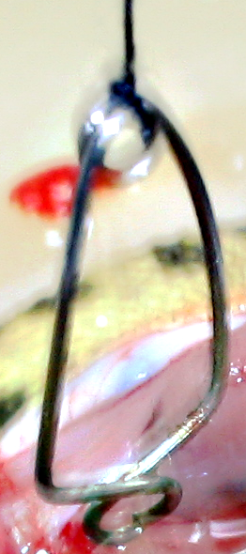
III 实验对象与器材
牛蛙（ Lithobates catesbeiana ），蛙类手术器械，蜡盘，蛙心夹，张力换能器，生理信号采集处理系统，任氏液，塑料滴管，棉球，铁支架，双凹夹，大头针，刺激电极
蛙心夹
刺激电极
Notes:
哺乳动物心脏需严格控制温度、输氧等；心脏大，易造成出血；操作复杂，不易成功；暴露心脏易造成气胸，影响血液循环和呼吸功能。
任氏液：成分、渗透压、pH和蛙的血清相似

Slide 10
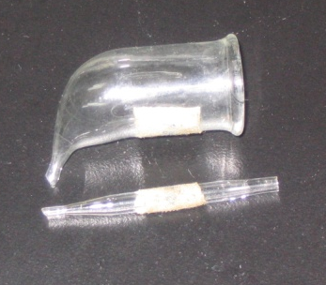
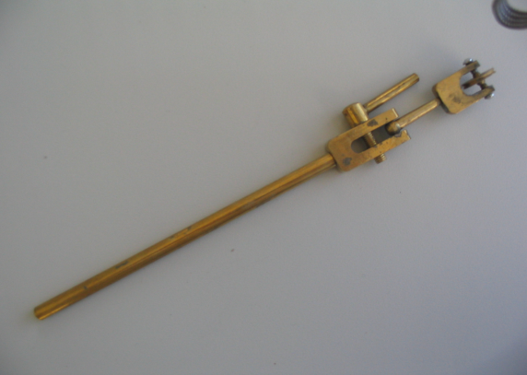
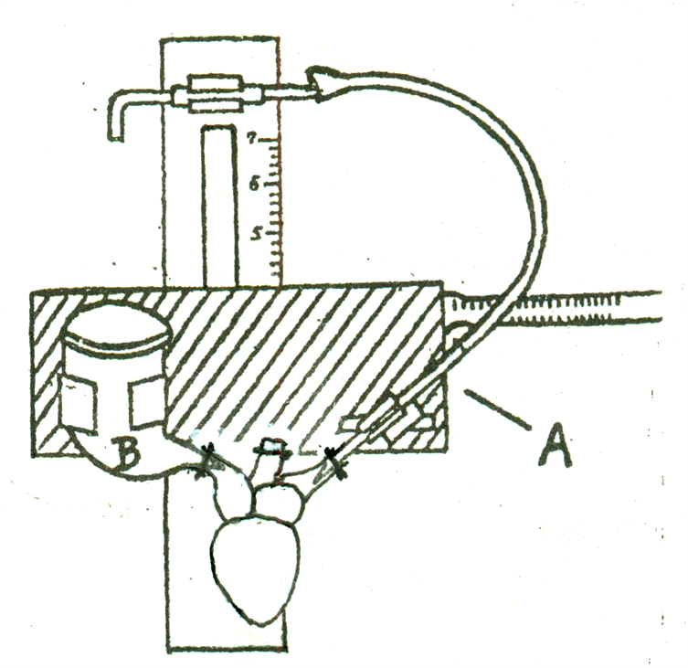
八木氏套管，蛙心灌流架，万能滑轮
任氏液，4％ CaCl₂，4％ KCl，0.1％去甲肾上腺素（NE），0.01％乙酰胆碱（ACh），0.1%普萘洛尔，0.1%阿托品
八木氏套管
万能滑轮
蛙心灌流架
Notes:
雄性：个头较小，背部颜色较深，有声囊，前趾第一趾内侧有婚垫（或婚疣）
去甲肾上腺素注射液原液浓度：2mg/ml(0.2%)，Norepinephrine，也称Noradrenaline，缩写NE或NA
乙酰胆碱，ACh, acetylcholine
任氏液：成分、渗透压、pH和蛙的血清相似
0.1％去甲肾上腺素（NE）：与上学期不同，上学期为0.2%，换洗时间较长，且易换洗不彻底

Slide 11
雌雄牛蛙的辨识
 | 雄蛙 | 雌蛙
体型 | 较小 | 较大
叫声 | 高亢 | 低沉
鼓膜 | 直径比眼的直径明显要大 | 直径比眼的直径略小
婚疣 | 前肢第一趾内侧，发达 | 无
咽喉部皮肤 | 金黄色或黄绿色 | 灰白色，有黑色斑纹
声囊 | 有 | 无

Slide 12
IV 实验过程
实验4：蛙类心室的期前收缩与代偿间歇
Notes:
上一次课，我们做了两栖类动物离体器官的生理特性实验，本周的实验内容有离体也有在体。首先我们进行一个在体实验，然后进行离体实验。
留下来的同学都是勇士。
上节课实验验证了骨骼肌收缩的基本特点，可以产生强直收缩，即，不应期较短。今天就来看一下，心肌收缩的一些特点，比较一下心肌和骨骼肌收缩的异同。
这个实验可不可以用离体心脏来做？

Slide 13
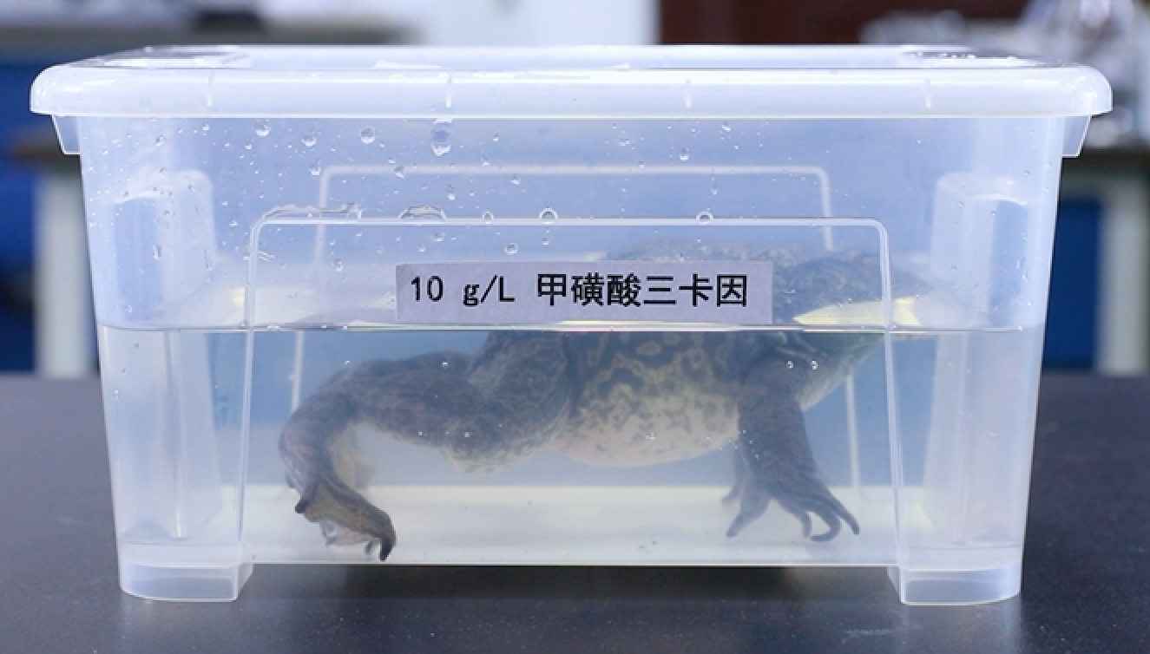
牛蛙处死：
过量麻醉安死术
双毁髓法
动物死亡的标志是：肌肉松弛、四肢瘫软、呼吸消失

Slide 14
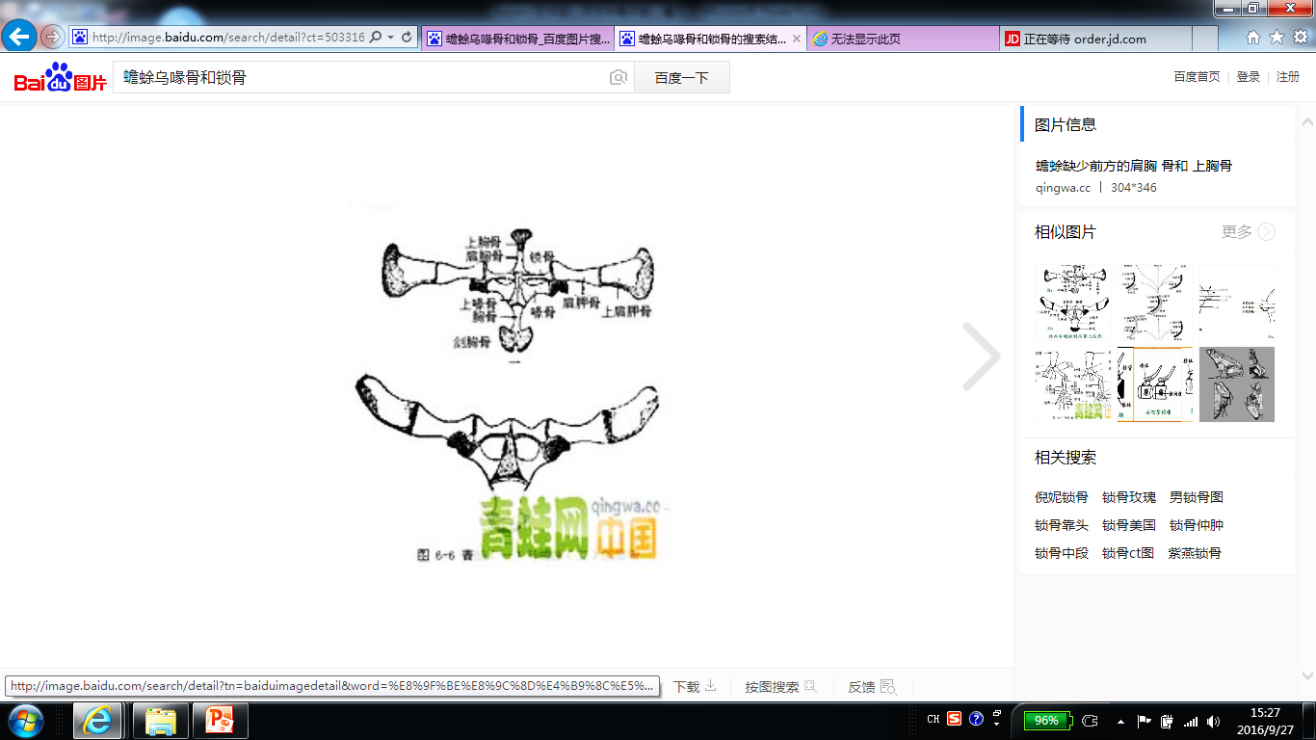
暴露心脏：
剪开胸部皮肤：将牛蛙背位置于蜡盘上。用镊子提起胸骨后方腹部的皮肤，用手术剪剪开一个小口，由开口处向左右两侧锁骨外侧方向（下颌角方向）剪开皮肤，将皮肤掀向头端。
剪开胸部肌肉及相关骨骼：用镊子提起胸骨后方的腹肌，剪开一个小口，沿皮肤切口方向紧贴胸壁剪开腹部肌肉，注意勿伤及心脏与血管，必要时剪断左右乌喙骨和锁骨，使创口呈倒三角形。
剪开心包膜：用眼科镊提起心包膜，用眼科剪小心剪开，暴露心脏。

Slide 15
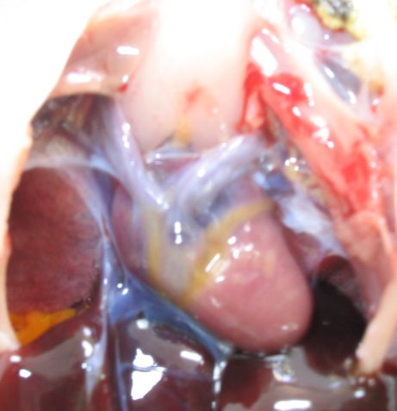
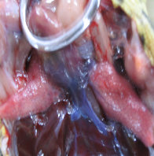
心脏结构观察：
胸面观：可见牛蛙心脏的一个心室、两个心房、左右主动脉。
背面观：用蛙心夹夹住少许心室尖端肌肉，将心室翻向头侧，可见位于两个心房下端与之相连的静脉窦，仔细辨认还可发现心房和心室之间有一黄色界限称为房室沟，心房与静脉窦之间有一条白色半月形界限称为窦房沟。
蟾蜍心脏结构

Slide 16
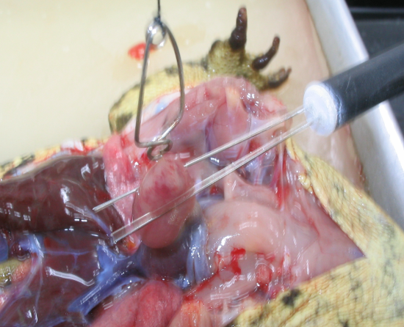
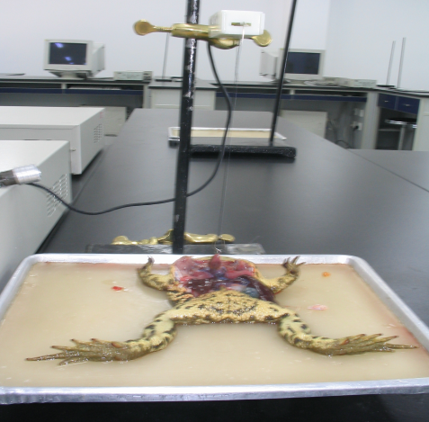
观察心搏过程：
观察静脉窦、心房、心室的搏动顺序。
标本与实验仪器的连接：
在牛蛙心室壁末端用蛙心夹夹住少许心肌，将心脏倒置提起，用棉线通过大头针将蛙心夹与张力换能器相连，张力换能器的另一端与记录系统1通道相连。
将刺激电极安放在心室外壁，使之既不影响心搏，又能同心室密切接触，电极另一端与记录系统刺激输出相连。
Notes:
先做在体实验，不进行结扎插管，做完第一部分实验再做离体心脏标本。

Slide 17
正常心搏曲线描记：
打开实验软件，选择期前收缩－代偿间歇实验 ￫ 取消刺激器界面的“触发捕捉”￫ 开始示波 ￫ 开始记录 ￫ 观察记录正常心搏曲线，仔细观察曲线各波与心脏各部位活动之间的关系。
期前收缩与代偿间歇的测定：
选择能引起心脏发生期前收缩的刺激强度（一般在2～5V，宜低不宜高），在心室收缩期和舒张期的早、中、晚期分别给予单刺激，记录心搏曲线的变化情况。
找出心室收缩的有效不应期、相对不应期、超常期，以及期前收缩与代偿间歇。
Notes:
软件默认曲线上升为心脏收缩，曲线下降为心脏舒张。
可以适当调节横坐标，以便于捕捉到收缩时相的各个时期。
可以探索刺激强度变化与期前收缩幅度的关系。
一定体重的雌或雄蛙神经干动作电位不应期和肌肉收缩不应期比较？
只需观察到期前收缩与代偿间歇现象就可以，不要求确切找到各个不应期的界限，自愿选择。

Slide 18
实验5： 离体蛙心的制备

Slide 19
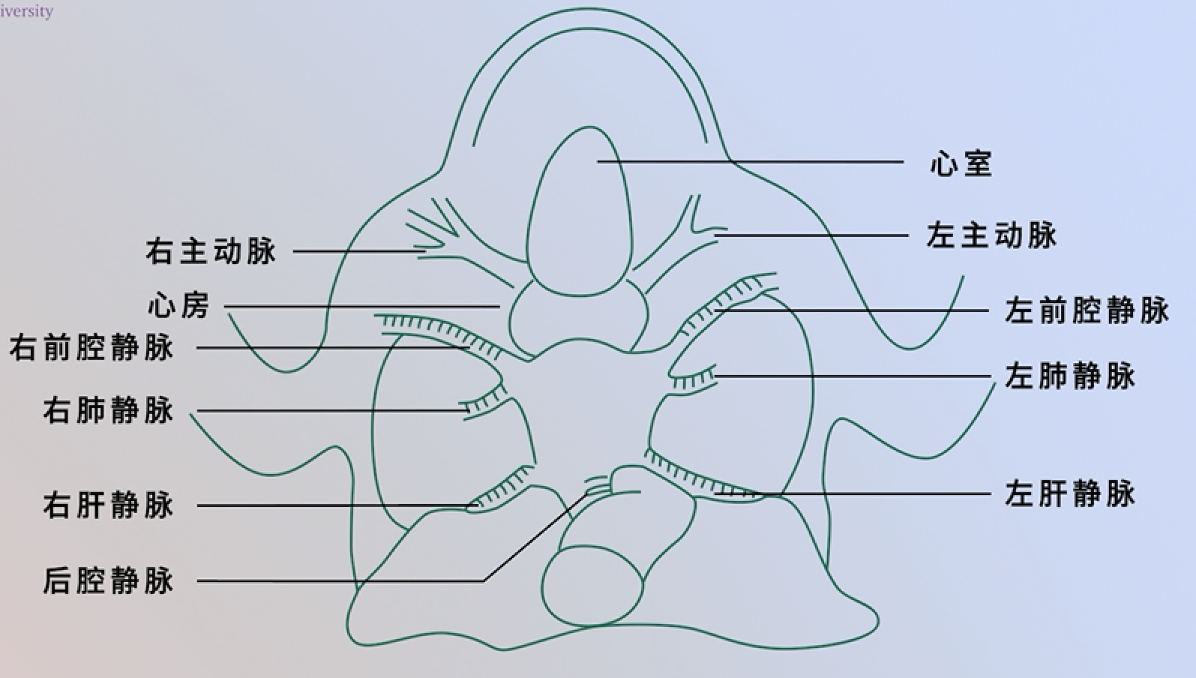
离体蛙心的制备：
将胸腺、心包膜、动脉膜、肝系膜去除干净，辨认心脏结构及9条重要血管的位置。

Slide 20
离体蛙心的制备：
血管结扎：
结扎右主动脉：在右主动脉下穿过两根线，分别结扎，中间剪断。① ②
总结扎线：左右肝静脉和左右肺静脉之间穿双线，其中一条线的一端自左主动脉下方，向动物胸腔左上方穿出，与另一端在动物胸腔左上方打一个松结，将心室拉至胸腔右下侧，当心房收缩上提时于胸腔左上侧位置结扎。将两侧前腔静脉、左右肺静脉结扎在内，从结扎线以外剪断。注意远离静脉窦。 ③

Slide 21

蟾蜍心脏示意图
离体蛙心的制备：
插管：
左肝静脉插管：在左右肝静脉和后腔静脉下穿线（与总结扎线同时穿入），打一个松结，在左肝静脉远心端沿向心方向剪开一个楔形切口（大小约为管径的1/2），将装满灌流液的静脉插管（粗管）插入左肝静脉，见蛙心膨胀变白后结扎线扣。用灌流液将心脏内血液完全洗出。④
左主动脉插管：在左主动脉弓下穿双线，远心端结扎固定，近心端线先打一个松结，在动脉管壁远心端两线之间沿向心方向剪一个楔形切口（大小约为管径的1/2），插入动脉插管（细管），见有灌流液流出后结扎线扣，并固定于插管侧面的突起上。注意动脉插管勿插入主动脉圆锥。⑤⑥
Notes:
注意不要把血管剪断了

Slide 22
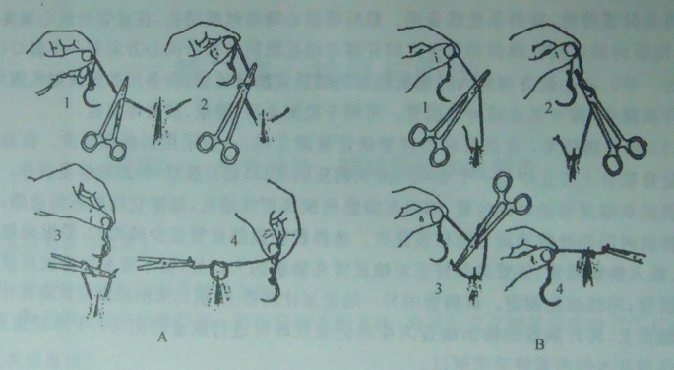
持钳打结法
方结（平结）
Notes:
注意打第二个结时不要使第一个结松动
单手打结：左手
右手捏左侧线末端，左手捏右侧线末端，线左上右下，左手手心向上，右侧线回折，用左手小指（或无名指）勾住，用左中指将左线末端从右侧线上方向下勾至左侧拉出固定，左手往左右手往右拉；
左手捏左侧线末端，右手捏右侧线末端，左手手心向上，右侧线回折，用左侧无名指勾住，用左侧中指将左侧线从右侧线上方向下勾出，左手到右下方、右手在左上方固定。
外科结：第一个结绕两圈线
加强结：打三个方向相反的结

Slide 23
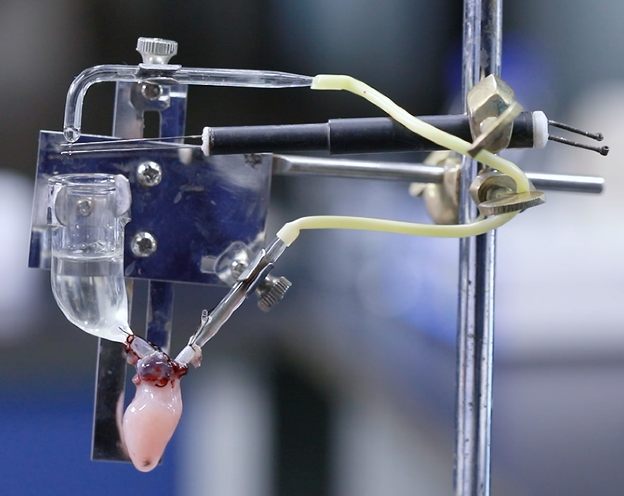
心脏离体与安放：
剪除插管外与心脏相连的其他组织，游离心脏。
先固定蛙心灌流架，再将离体心脏安放于蛙心灌流架上。
调整灌流液液面及动脉插管出口的高度，使灌流液既能在心脏收缩时顺利搏出心脏，又能形成循环。
蛙心灌流装置

Slide 24
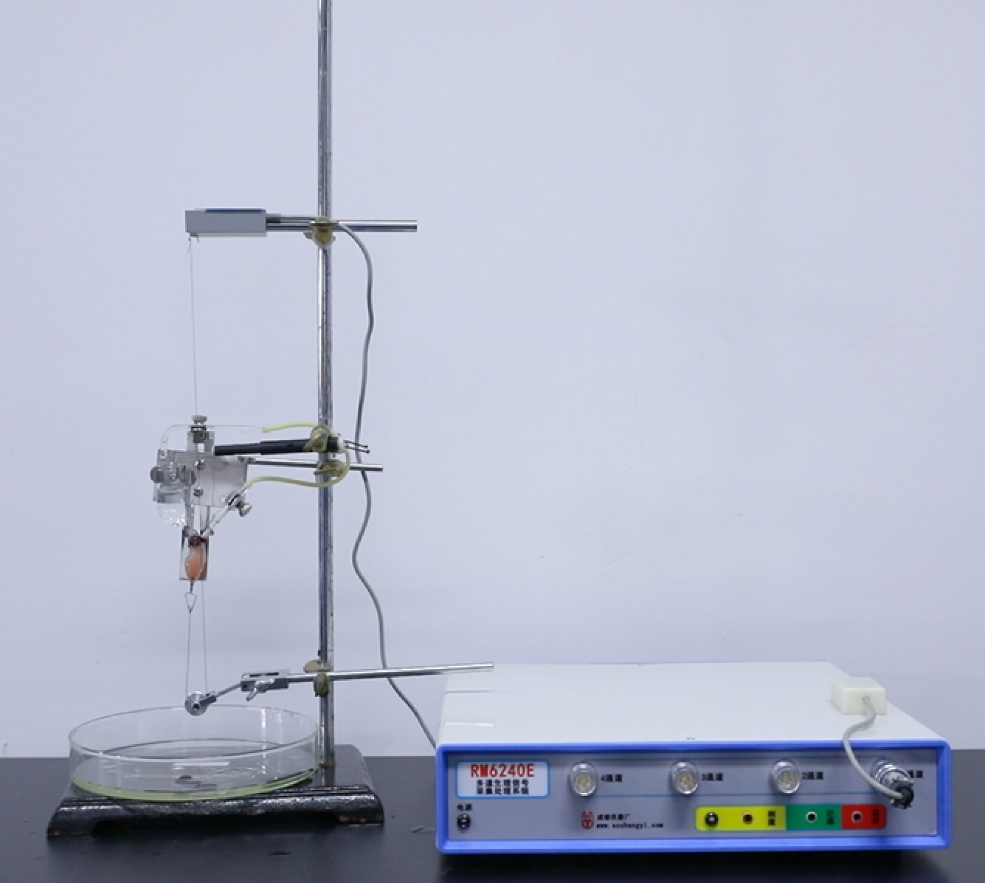
标本与仪器连接：
用蛙心夹在心室舒张期夹住心尖部，蛙心夹上的棉线通过万能滑轮转换后与张力换能器相连。将张力换能器固定在蛙心灌流架的上方。
张力换能器数据端接记录系统1通道。

Slide 25
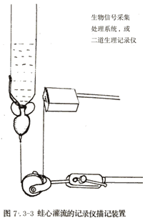
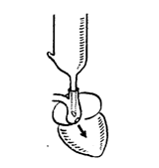
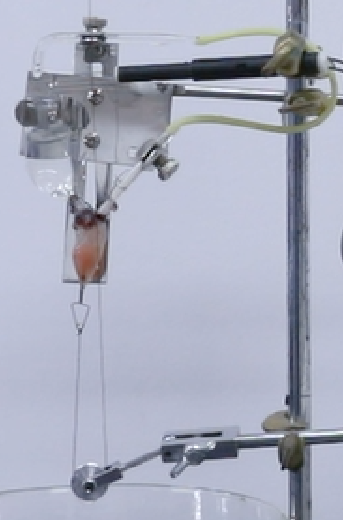
斯氏插管法
八木氏插管法
* 右主动脉两端结扎中间剪断
* 左主动脉插管
Notes:
斯氏：心室逆向灌流，由液面变化。在心缩期插管，此时主动脉开口处的半月瓣打开，主动脉与心室相通，插管容易顺势进入心室。
八木氏：体外循环

Slide 26
实验6： 离子和药物对离体蛙心的影响
——（蛙心灌流）

Slide 27
观察离子对心脏活动的影响：
打开软件→选择蛙心灌流实验 → 开始示波 → 开始记录 → 记录正常心搏曲线；
向静脉插管内任氏液中滴加4％CaCl₂ 2 滴，快速吹洗混匀后观察心搏出现变化后立即将灌流液全部吸出，用新鲜任氏液换洗2－3遍后，在静脉插管内注入新鲜任氏液，使心脏恢复正常搏动；
滴加4％CaCl₂ 6 滴，快速吹洗混匀后观察心搏出现变化后立即换洗；
滴加4％KCl 1－2 滴，快速吹洗混匀后观察心搏出现变化后立即换洗。
注意：
及时打好标记。
每次更换灌流液时，液面应保持一致。
Notes:
如果室温低，动物对钙反应不灵敏，低钙需要加4滴，高钙6滴可以。
注意打标记

Slide 28
正常心搏曲线
↓
4％CaCl_{2，} 2滴
↓一旦出现现象
立即换洗，2-3次
↓
正常心搏曲线
↓
4％CaCl_{2，} 6滴
↓一旦出现现象
立即换洗，2-3次
↓
正常心搏曲线
↓
4％KCl， 1-2滴
↓一旦出现现象
立即换洗，2-3次
↓
正常心搏曲线
观察离子对心脏活动的影响：

Slide 29
观察药物对心脏活动的影响：
记录正常心搏曲线；
滴加0.1%去甲肾上腺素1滴，快速吹洗混匀后观察心搏情况，出现变化后立即换洗；
滴加0.1%普萘洛尔1滴，混匀，约1 min 后滴加0.1%去甲肾上腺素1滴，混匀后观察心搏变化，与前一步进行比较后，立即换洗；
滴加0.01％乙酰胆碱 1滴，混匀后观察心搏出现变化后立即换洗；
滴加0.1%阿托品 1滴，混匀，约1 min 后滴加0.01%乙酰胆碱 1滴，观察心搏变化，与前一步进行比较后，立即换洗。
注意：
及时打好标记。
每次更换灌流液时，液面应保持一致。

Slide 30
观察药物对心脏活动的影响:
正常心搏曲线
↓
0.1%去甲肾上腺素， 1滴
↓一旦出现现象
立即换洗，2-3次
↓
正常心搏曲线
↓
0.1%普萘洛尔， 1滴
↓约1 min 后
0.1%去甲肾上腺素， 1滴
↓与前一步比较
换洗，2-3次
↓
正常心搏曲线
正常心搏曲线
↓
0.01％乙酰胆碱 ， 1滴
↓一旦出现现象
立即换洗，2-3次
↓
正常心搏曲线
↓
0.1%阿托品， 1滴
↓约1 min 后
0.01%乙酰胆碱， 1滴
↓与前一步比较
换洗，2-3次
↓
正常心搏曲线

Slide 31
V 本实验需掌握的实验技术
牛蛙心脏暴露法
在体蛙类心脏活动的描记方法
牛蛙离体心脏的制备
牛蛙心脏插管技术

Slide 32
VI 关键技术
蛙心夹所夹心室位置及棉线松劲度的控制
额外刺激时相位置的选择
血管的识别及结扎
插管技术
游离心脏与换能器的连接
灌流液作用时间及更换时间的把握

Slide 33
VII 注意事项
经常用任氏液润湿心脏，防止干燥。
倒三角形创口不要太大，尽量不要暴露肺和肝脏，剪胸骨和肌肉时要紧贴胸壁，以免损伤心脏和血管。
提起和剪开心包膜时要仔细，避免损伤心脏。
蛙心夹夹住心尖部不宜过多，以防损伤心室。蛙心夹与张力换能器之间的连线松紧要适宜，既能清楚记录心搏曲线，又不能伤及心室。
每次刺激后，必须等待心搏恢复正常后再给予下一次刺激。每一次刺激前都要有正常搏动曲线作为对照。
Notes:
剪心包膜用眼科剪

Slide 34
切忌轻言放弃
制备蛙心标本时，勿伤及静脉窦。心脏插管时，切勿戳穿心壁及血管壁。随时用任氏液润湿蛙心表面。
各种液体滴管要专用，不可混用。每加一种溶液要用滴管混匀，以免所加溶液浮在上面，不易进入心脏。
蛙心插管内液面应保持一定高度，以1.5 cm 为宜。
张力换能器应高于蛙心灌流架并略向下倾斜，以免液体进入换能器。
滴加试剂后，一旦出现变化应立即用新鲜任氏液换洗2－3次，以免心肌受损，而且必须待心脏恢复正常后方能进行下一步实验，以形成前后对照。
滴加药品和换取新鲜任氏液时，须及时标记，以便观察分析。
化学药物作用不明显时，可再适量滴加，密切观察药物剂量添加后的实验结果。

Slide 35
VIII 思考与探索
设计实验，观察刺激强度、刺激时间对期前收缩幅度的影响。
如何证明心脏节律性的起搏点及兴奋传导顺序。
设计一个新的、更简单的离体心脏插管方法。
设计一个兔心离体灌流的方法。
设计一个实验，用于了解某种药物对心房肌收缩力与节律的影响。
用此标本还可以做哪些实验？

